Slide 1
Predictive Maintenance

Slide 2
Topics
Maintenance Scheduling
Anomaly Detection
Failure Prediction
Improving Utilization
Utilization Prediction
AIOps platform
CAP保证

Slide 3
Python TensorFlow models serving with Go
https://tech.travelaudience.com/training-tensorflow-models-in-python-and-serving-with-go-1b2a9386b0ff

Slide 4
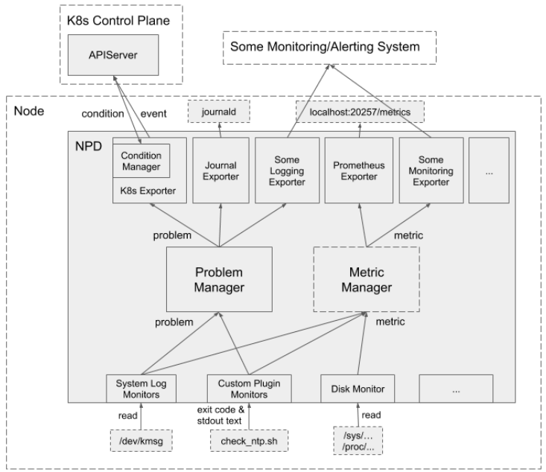

Slide 5
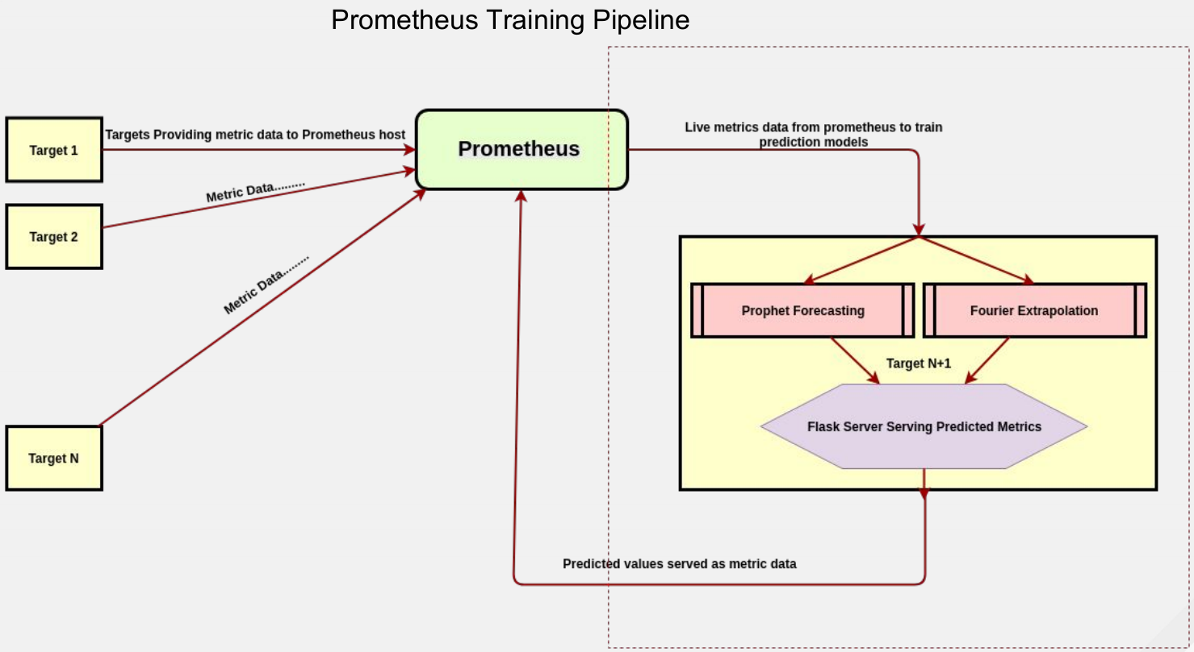
Training Pipeline

Slide 6
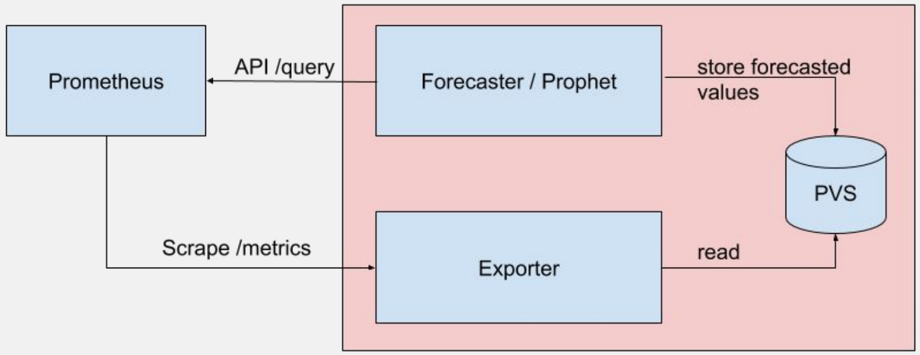

Slide 7
Remedy System
Problem Manager
Problem Daemon
Metric Manager

Slide 8
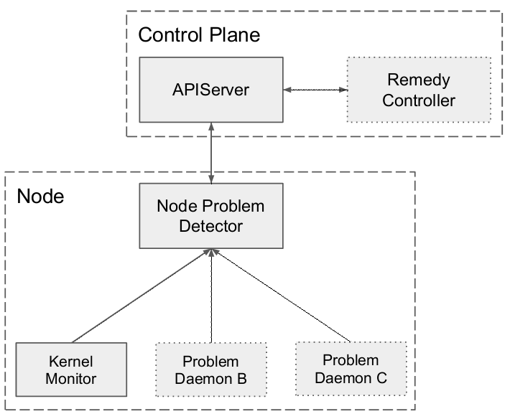

Slide 9
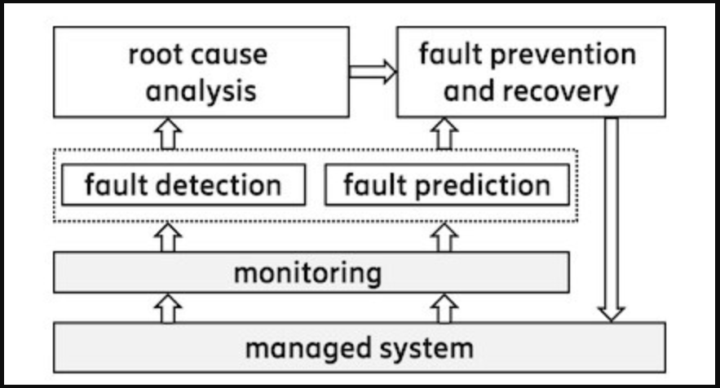
Fault Management System

Slide 10
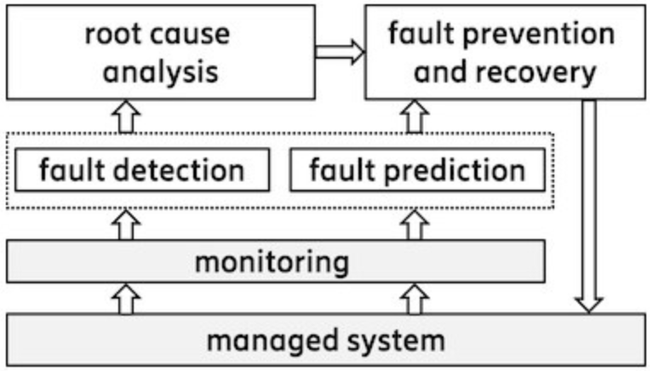
根因分析/决策支持
故障避免与恢复
故障检测
故障预测
监控系统
集群管理系统

Slide 11
Resource Usage Prediction
Two layers, feed forward ANN
Cpu usage ratio, Memory usage ratio
Run vms
Ultility model

Slide 12
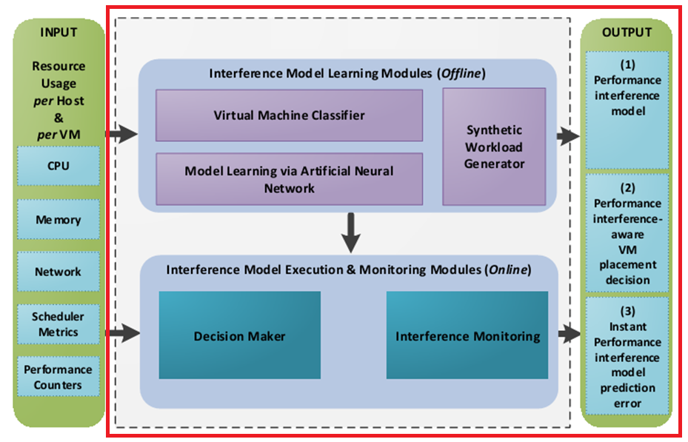
（1）
性能
预测
统计分析/机器学习模型训练
(物理机/虚机)分类
合成/预测
工作流
神经网络机器学习
（2）
基于（1）
资源
分配
模型预测执行
调度
指标
决策支持
预测性指标监控
（3）
基于（1）
动态
调整

Slide 13
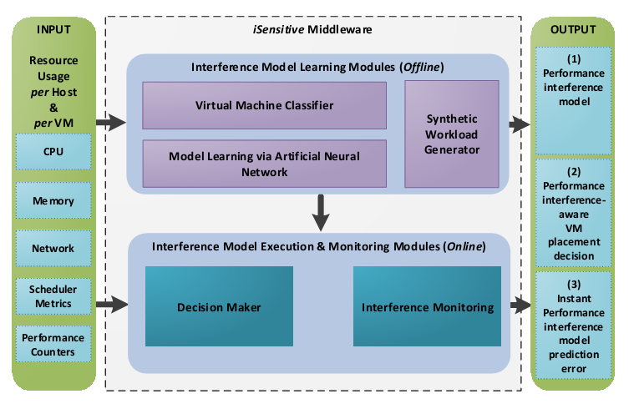

Slide 14
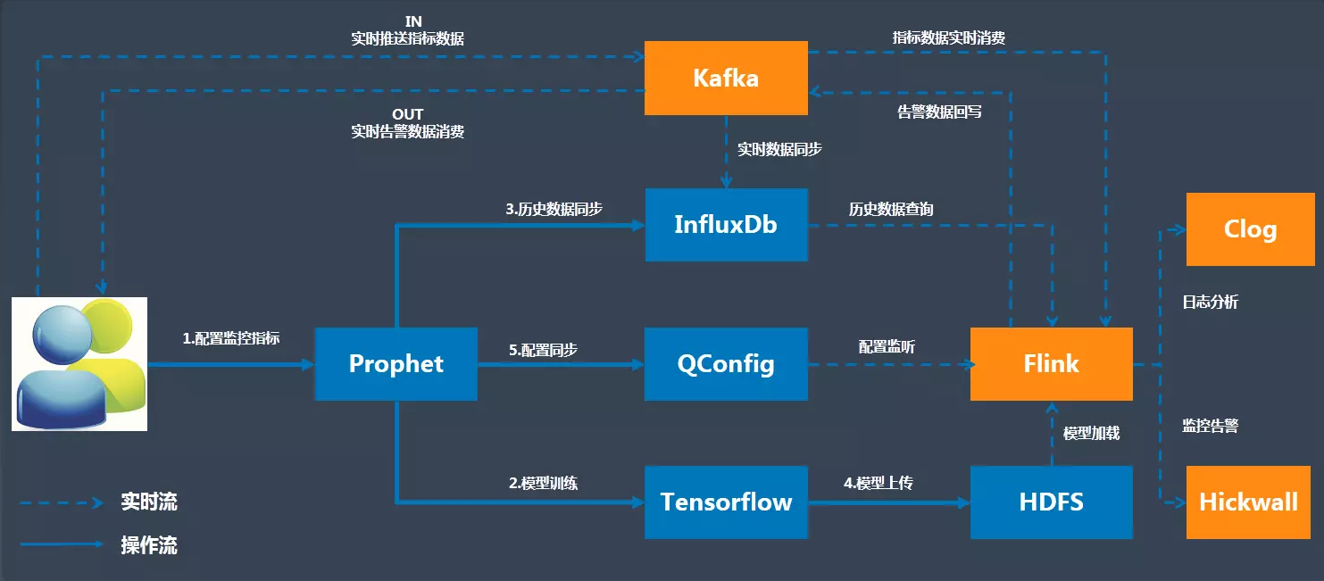
日志分析
配置管理
告警

Slide 15
zookeeper
taskmanager
influxdb
grafana
kafka
jobmanager
app

Slide 16
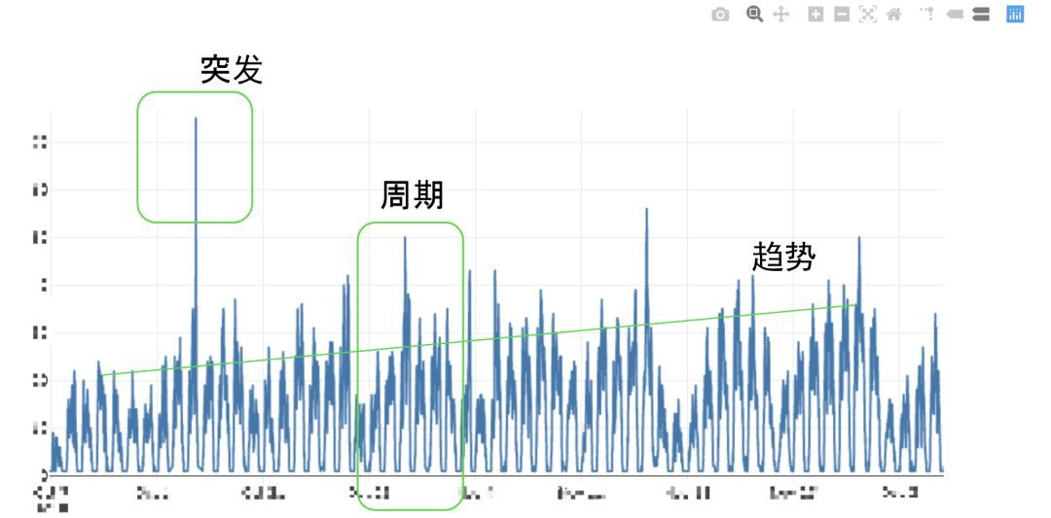

Slide 17
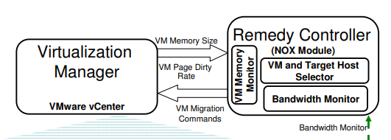

Slide 18
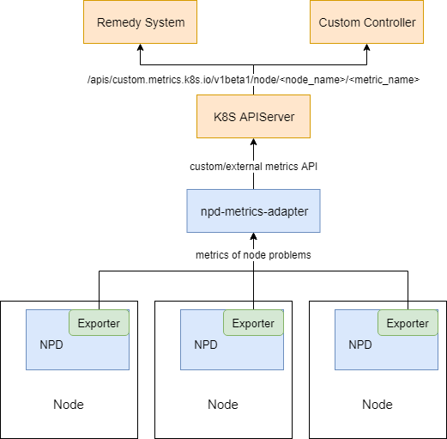

Slide 19
Task分析
Case | Py | Input | Output
task_uasge_500_preprocess | data_preprocess.py | task_usage_500_title.csv | test.csv
 | data_inverse.py | test_data.csv | test_data_inversed_bycode.csv
 | data_GRU_run.py | dataset_inversed.csv | plot
 | google_cluster_dataset_500_predict/ google_cluster_dataset_500_predict.py | test_data_inversed.csv | plot
task_usage_total_preprocess | preprocess/with_maid/ data_predict.py | task_usage_preprocessed.csv | plot
 | preprocess/with_maid/ data_preprocessing.py | task_usage.csv | task_usage_preprocessed_ud.csv
 | preprocess/with_maid/ dataset_drop_mean.py | task_usage_preprocessed_ud.csv | task_usage_preprocessed.csv
 | preprocess/Without_maid(ignore)/ data_total_preprocessing.py | task_usage.csv | task_usage_total_inversed_bycode.csv
 | optimizer/Bidirectional_Swish/ bidirectional_swish.py | task_usage_preprocessed.csv | plot
 | optimizer/Swish_activate/ swish_activate.py | task_usage_preprocessed.csv | plot

Slide 20
Trace分析
Case | Py | Input | Output
cluster | Alibaba_cluster/ Alibaba_cluster_LSTM_predict.ipynb | Machine_usage_groupby.csv | Plot(failed)
 | Alibaba_cluster/ Alibaba_cluster_GRU_predict.ipynb | Machine_usage_groupby.csv | plot
 | Alibaba_cluster/ Alibaba_cluster_drop_predict.ipynb | Machine_usage_groupby.csv | plot
cluster_predict | Alibaba_cluster_predict/code/ preprocess.py | machine_usage_50000.csv | Machine_usage_fill.csv
 | Alibaba_cluster_predict/code/ Averange_time_process.py | Machine_usage_fill.csv | Machine_usage_groupby.csv
 | Alibaba_cluster_predict/code/ data_run.py | Machine_usage_groupby.csv | plot & RMSE
 | Alibaba_cluster_predict/code/ Plot_cluster_data.py | Machine_usage_groupby.csv | plot
cluster_predict_Total | cluster_predict_Total/ Alibaba_cluster_predict_runafterprocession.py | Machine_usage_groupby.csv
 | cluster_predict_Total/ data_give_head.py | machine_usage.csv | machine_usage_headed.csv
 | cluster_predict_Total/ data_test_head.py | Machine_usage_groupby_100.csv | nil
 | cluster_predict_Total/ data_preprocess.py | machine_usage_headed.csv | Machine_usage_groupby.csv

Slide 21
Trace分析
Case | Py | Input | Output
cluster_predict_Total | cluster_predict_Total/ prediction_model.py | Machine_usage_groupby.csv | plot & RMSE & MSE
 | cluster_predict_Total/ test_mse_predict.py | Machine_usage_groupby.csv | plot & RMSE & MSE (error)
cluster_predict_compare | Train_40000/COV+GRU+GRU+D+D+DROP+E50/ COV+GRU+GRU+D+D+DROP+E50.py | Machine_usage_groupby.csv | Plot & RMSE &MSE
 | Train_40000/Bidirectional_Swish/ bidirectional_swish.py | Machine_usage_groupby.csv | Plot & RMSE &MSE
 | Train_20000/COV+GRU+GRU+D+D+E50/ COV+GRU+GRU+D+D+E50.py | Machine_usage_groupby.csv | Plot & RMSE &MSE
 | Train_20000/COV+LSTM+LSTM+D+D+DROP+E50/ alibaba_lstm_predict.py | Machine_usage_groupby.csv | Plot & RMSE &MSE
 | Train_20000/GRU+D+D+E50/ GRU+D+D+E50.py | Machine_usage_groupby.csv | Plot & RMSE &MSE
 | Train_20000/GRU+D+E50/ GRU+D+E50.py | Machine_usage_groupby.csv | Plot & RMSE &MSE
 | Train_20000/GRU+GRU+D+D+DROP+E50/ GRU+GRU+D+D+DROP+E50.py | Machine_usage_groupby.csv | Plot & RMSE &MSE
 | Train_20000/GRU+GRU+D+D+E50/ GRU+GRU+D+D+E50.py | Machine_usage_groupby.csv | Plot & RMSE &MSE

Slide 22
Remedy-controller
[draino]
[descheduler]
[debug-application-cluster]

Slide 23
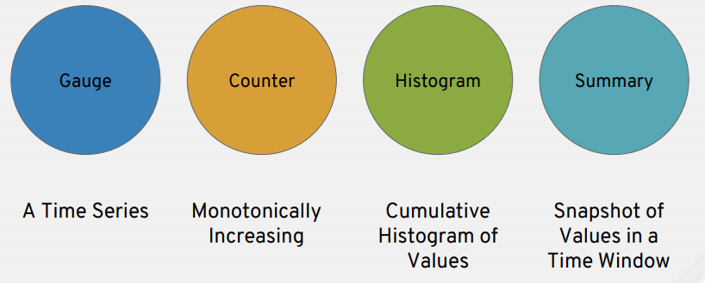
Prometheus Metric Types
Anomaly detector
https://github.com/AICoE/prometheus-anomaly-detector

Slide 24
Federated Learning
FL controller
3
Parameter update to local model
2
4
1
Local model trained on local data
Local model trained on local data
Local model trained on local data
Local model trained on local data
Source: https://miro.medium.com/max/1400/1*HaH611vAy2eB1e42vz3X4g.png
24
Notes:
In each round of training:
Each local learner trains a local version of the ML model on its local data
Only the local model parameter updates are sent up to the controller (this reduces the load on the links to the controller)
The controller performs a weighted average of the parameter updates to get the new set of parameters for the global model
The controller sends the new global model back down to each local learner as its initialized local model for the next round of training

Slide 25
最优建模
COV+GRU+GRU+D+D++DROP+E50

Slide 26
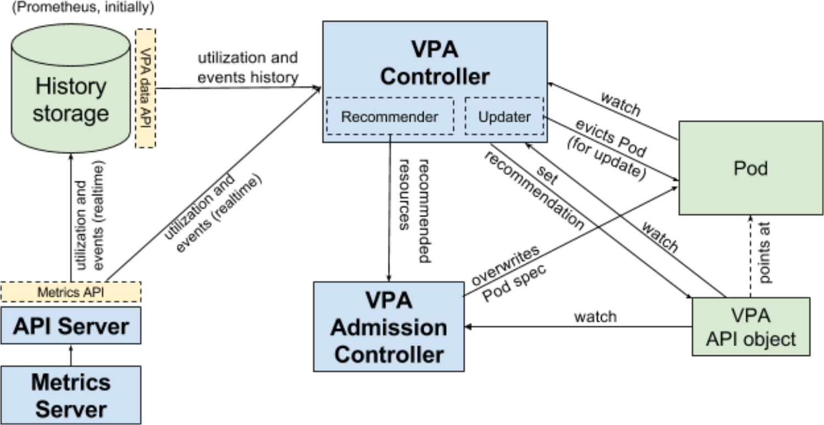
VPA(Autopilot)

Slide 27
ML platform
maro on k8s

Slide 28
Defragmenting the Cloud
资源碎片化建模
有CPU无MEM
无CPU有MEM

Slide 29
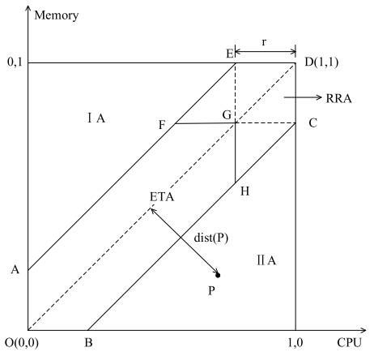
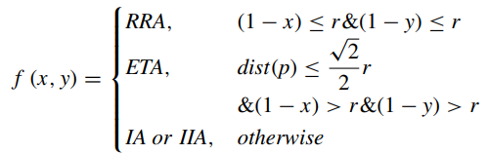
利用率描述
RRF index = minx{(空白)/（TOTAL）}

Slide 30
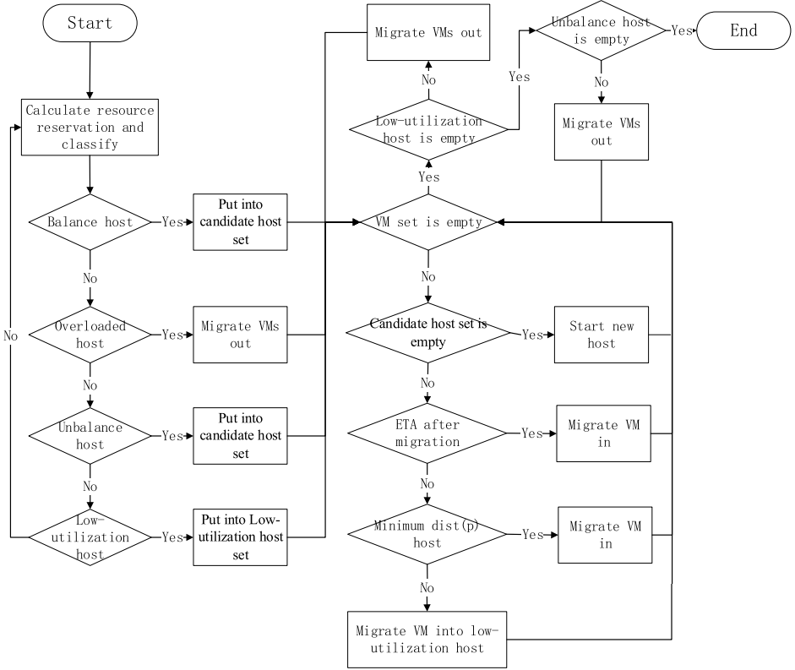
动态迁移流程
Notes:
https://ieeexplore.ieee.org/stamp/stamp.jsp?arnumber=8908701

Slide 31
rms all | Not.ready | Ready | optimes
23628 | 54* | 23574 | 11-16
jcs独部 | jks-jcs混部 | jks独部 | baremetal | 网络不通 | 操作合计 | RMS节点总数
8087 | 15402 | 4 | 78 | 3 | 23574 | 23574
*
SUCC,10.217.174.172
SUCC,10.217.35.215
SUCC, 10.217.94.186

Slide 32
Limit预测
原理
场景
实验
测评

Slide 33
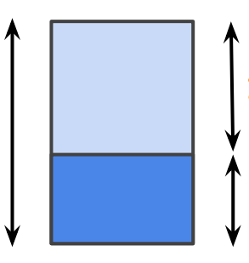
问题背景
闲置的(slack)
原始规格
使用的

Slide 34
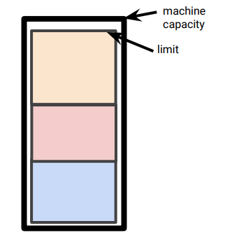
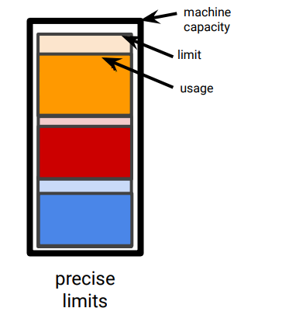
分析

Slide 35
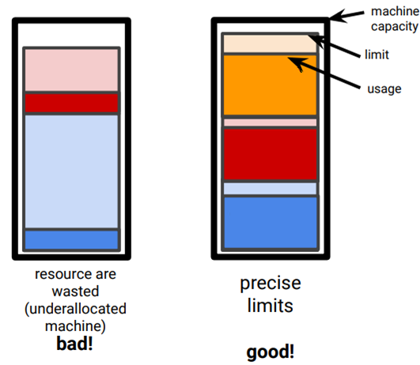
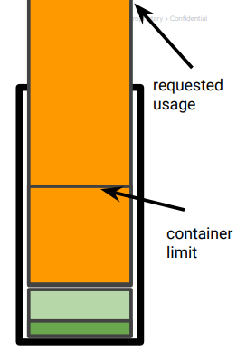
面对场景
还是bad! 资源超了
资源浪费

Slide 36
实际要点
如何准确的预测资源水位？
一旦预测不准确，就会：
影响 Qos，CPU可能还好
内存如果预测不准，会触发OOM
这种行为不可接受

Slide 37
解决办法
滑动窗口预测
滑动窗口算法的作用就是根据一个窗口期内的历史数据，加权预测资源的合理limits
增强学习预测（辅助，未实现）
提高预测的准确率
引入先验

Slide 38
滑动窗口
指数衰减
历史数据的权重， 越久的数据权重越低
半衰期：CPU=?h, MEM=?h
峰值预测=>Upper Bound
取最近N个样本的最大值
均值预测=>Trend
历史数据的加权平均
J-%ile 分位值预测 => Lower Bound
所有历史数据的j-%ile分位加权平均

Slide 39
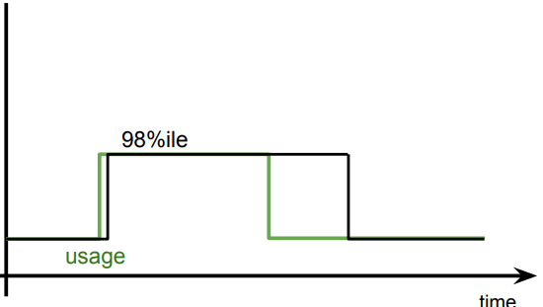
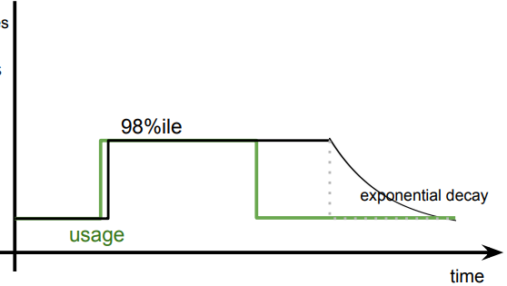
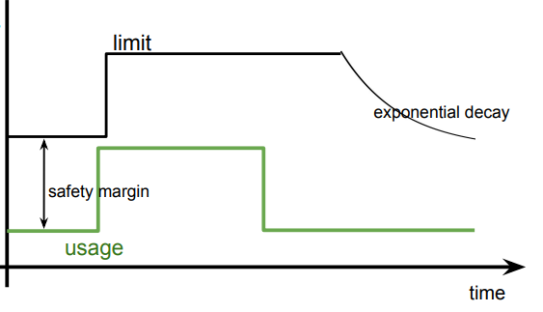
概念实现
指数衰减采样（半衰期）
样本统计计算（95%ile）
安全边界

Slide 40
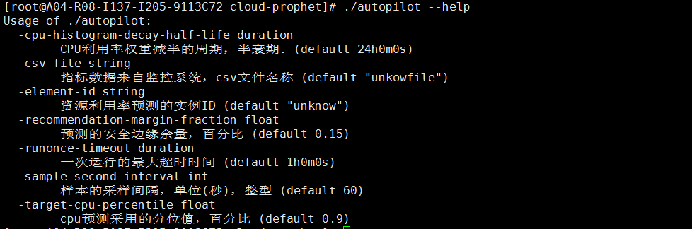
实现
基于cli的模式
离线处理数据

Slide 41
数据特征

Slide 42
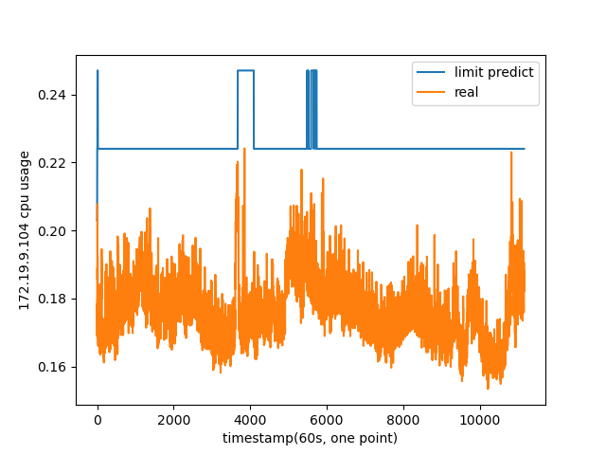
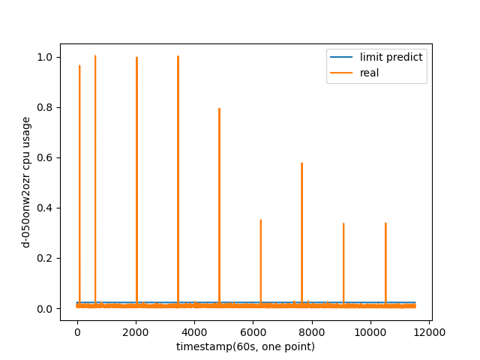
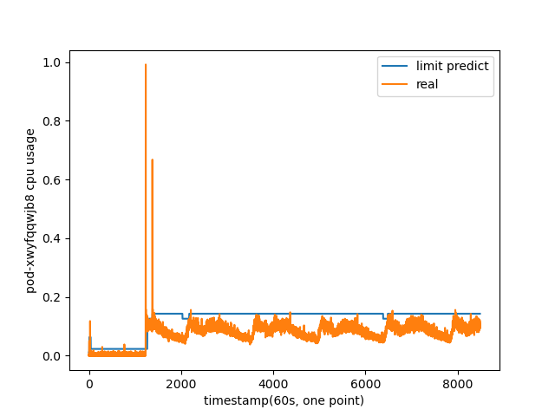
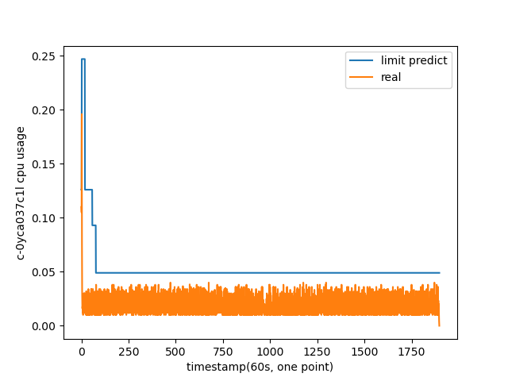
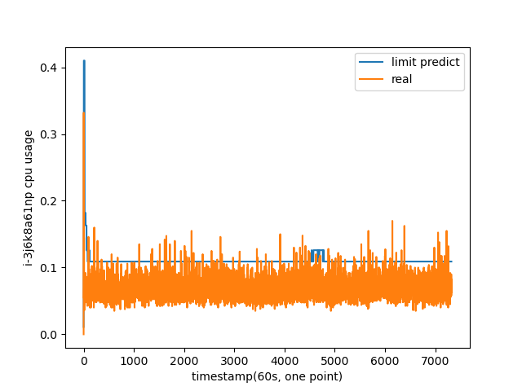
实验结果（1）
--sample-second-interval 60 --target-cpu-percentile 0.95 --cpu-histogram-decay-half-life 12h0m0s --recommendation-margin-fraction 0.15

Slide 43
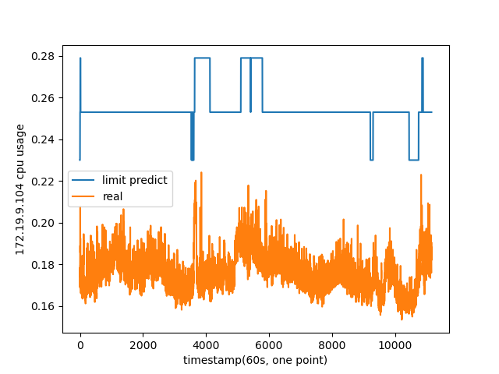

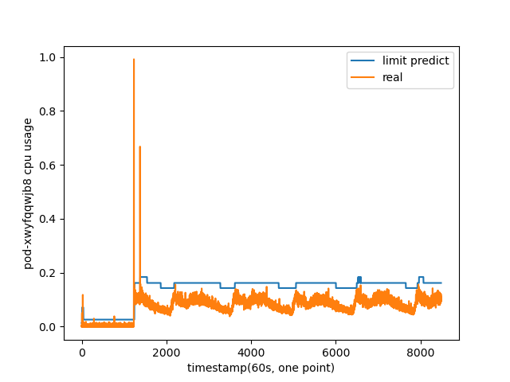
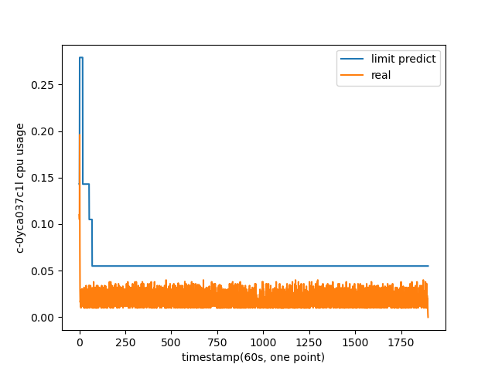
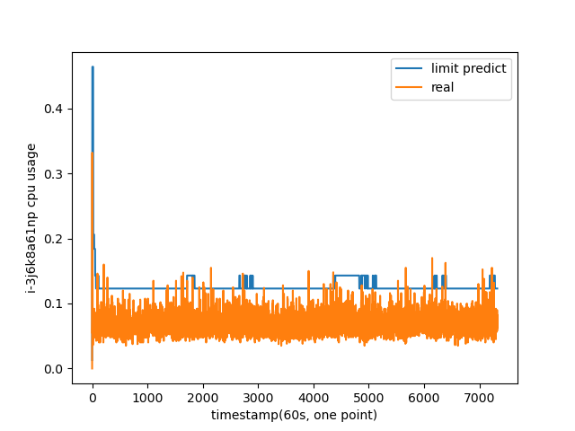
实验结果（2）
--sample-second-interval 60 --target-cpu-percentile 0.95 --cpu-histogram-decay-half-life 3h0m0s --recommendation-margin-fraction 0.30

Slide 44
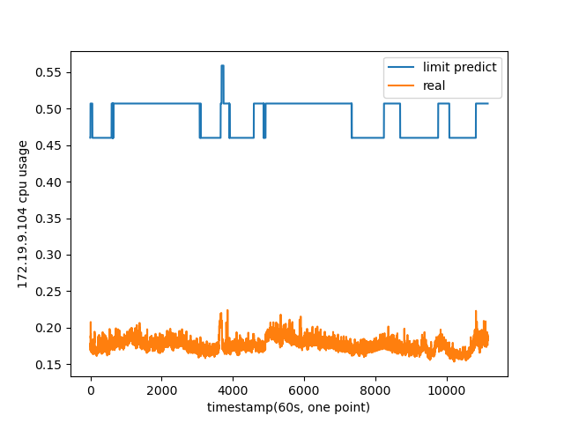
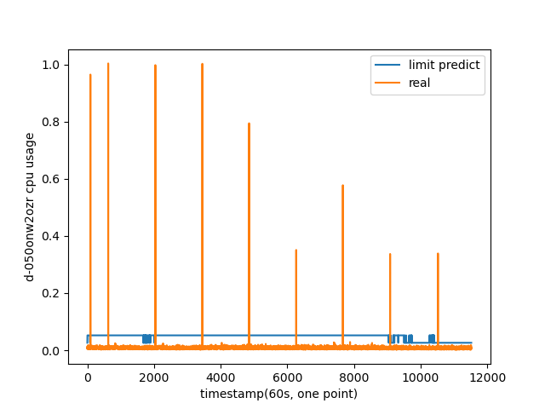
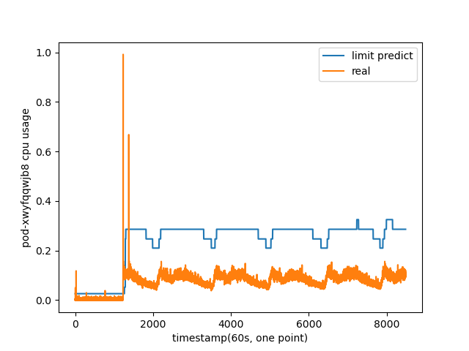
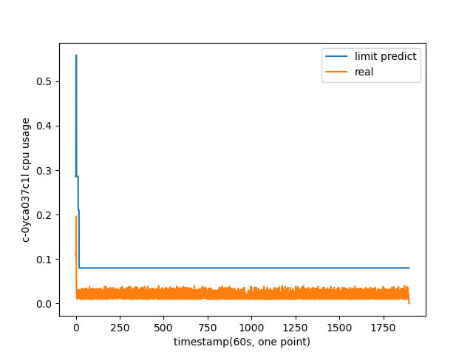
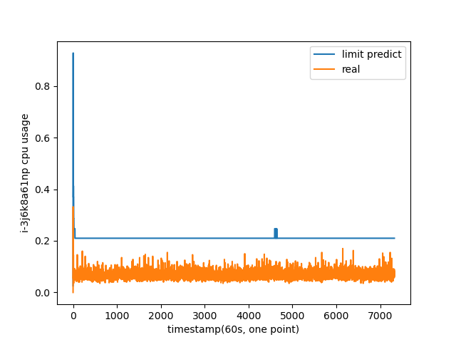
实验结果（3）
--sample-second-interval 60 --target-cpu-percentile 0.8 --cpu-histogram-decay-half-life 3h0m0s --recommendation-margin-fraction 1.6

Slide 45
结果分析
选取的样本具有一定的代表性
涵盖了所有jdcloud资源实例（host,vm,nc,pod,docker）
突增的资源消耗，无明显规律的资源消耗，见（1,2）
比较固定的时间变化模式，见（3）
比较稳定的资源利用，见（4, 5）
方法具有
处理流式时序数据的能力
接近实时
准确性（可用）
参数化，可调配

Slide 46
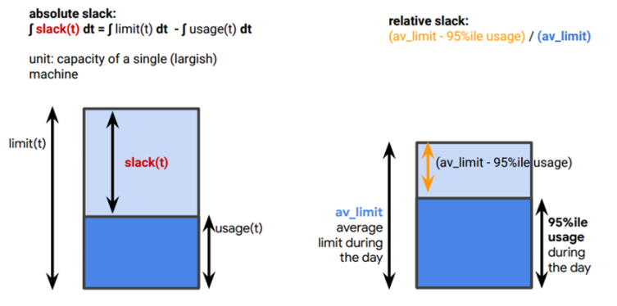
参考测评（google）
思想可以借鉴，实施不太匹配
我们的指标数据已经百分比规格化，而不是按时间片模式

Slide 47
综合测评
给定一个线上实例
对应唯一规格
limit为规格的定义，静态的
引入predicted limit
没使用的资源slack
(predicted) limit – used
越小越好：表征已分配但没使用到的资源
可以卖的
1-(predicted) limit
越大越好：超出原本的售卖能力(超卖)
样本源
部分华北general_2实例（数目~7000）
最大采集近一周的数据
cpu利用率原始值，10s间隔

Slide 48
超卖能力
可超卖>70%的已售出规格占80%
Y=0.8
X=0.7

Slide 49
资源浪费（slack）
实例占比
Slack占比超30%的实例占比为20%
减少的浪费
>=比率

Slide 50
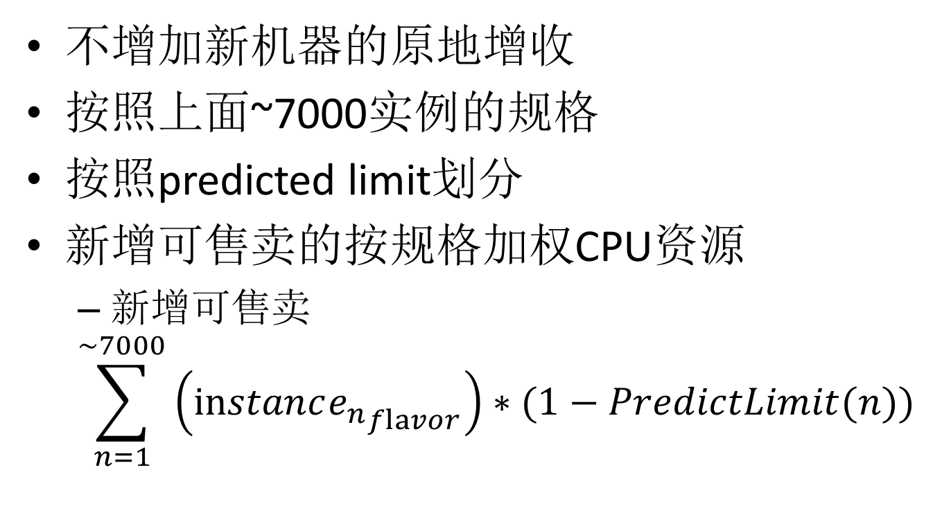
原地增收（理想情况）
不增加新机器的原地增收
按照上面~7000实例的规格
按照predicted limit划分
新增可售卖的按规格加权CPU资源
新增$可售卖$
$$\sum_{n=1}^{\sim 7000}{\left({instance_{n}}_{flavor}\right)∗(1−PredictLimit(n))}$$

Slide 51
原地增收
总计 | 5439.471522

Slide 52
其他
思路：从卖规格到卖QoS
超卖：挖掘超出原有售卖能力的售卖
参考模型：
从同一物理机上的allocations到allocation-set
资源 recommender + updater
前提条件：
数据规模
预测
实时性
准确性

Slide 53
参考
“Autopilot: workload autoscaling at Google”
https://dl.acm.org/doi/pdf/10.1145/3342195.3387524
“预测实验对比”
https://git.jd.com/iaas-sdn/jvirt-doc/blob/master/cluster/2020V8/资源利用率提升/数据驱动/预测实验.md

Slide 54
反碎片化实践方案
问题&背景
模型&算法
评估

Slide 55
问题描述
有资源无法调度
节点无MEM，其他维度资源都是碎片
节点无CPU，其他维度资源都是碎片
暂不考虑使能的影响
节点/服务disable
节点故障

Slide 56
现状
样本
华北通用二代机器~6000+台线上计算节点
其中384台节点关闭调度

Slide 57
数据集
规格分布：~20+ flavors
节点分布：~6000+ hosts
实例分布：~50000+ instances (vm, nc, pod)

Slide 58
规格

Slide 59
节点

Slide 60
实例

Slide 61
Bin Packing
主流算法 | 描述
Next fit | 满足则装当前打开的1个bin, 不满足开1个新bin放入
Next k fit | 打开上次k个bin，找一个满足，不满足开1个新bin放入
First fit | 从已有bin找第一个满足的bin，不满足开1个新bin放入
Best fit | 从已有bin找最合适的bin，不满足开1个新bin放入
OPT fit | 看到所有bin，所有package, 用最少的bin装填，必然碎片最少
装箱参数 | 资源分派、放置 | 备注
#bins, capacity | #hosts | bin一般都一样，节点有差异
#packages, size | #flavors | package有长宽高，并且可旋转

Slide 62
综合评估
调度评估
最优化调度
综合测评指标
碎片程度，越少越好（计划任务所需机器少）
节点状态，越均衡利用越好
备机需求，越少越好
迁移代价，[迁移次数，涉及节点，候选实例]

Slide 63
调度评估
Classic Definition
A packing heuristic
Resource allocation demand vector “<” machine resource vector
“<”: alignment score (AS)
“AS” works because:
No over-allocation
Bigger balls get bigger scores
Abundant resources used first
NP hard
最优化方法、整数规划、约束规划、元启发式方法
简化为动态规划

Slide 64
全局装箱任务
bins |  |  | packages
capacity | count |  | 规格 | CPU | Memory | count
52.8,144.0 | 90 |  | g.n2.medium | 1 | 4 | 4108
58.0,216.0 | 1 |  | c.c2.large | 2 | 2 | 65
58.0,224.0 | 1 |  | c.n2.large | 2 | 4 | 8136
72.0,216.0 | 132 |  | g.n2.large | 2 | 8 | 6175
72.0,288.0 | 28 |  | m.n2.large | 2 | 16 | 288
72.0,448.0 | 39 |  | nlb.c.n2.large | 2 | 4 | 10
74.0,576.0 | 181 |  | c.c2.xlarge | 4 | 4 | 77
74.0,288.0 | 2584 |  | c.n2.xlarge | 4 | 8 | 14741
76.0,288.0 | 1 |  | g.n2.xlarge | 4 | 16 | 3626
88.0,348.0 | 3 |  | m.n2.xlarge | 4 | 32 | 297
90.0,320.0 | 1578 |  | c.c2.2xlarge | 8 | 8 | 97
90.0,576.0 | 41 |  | c.n2.2xlarge | 8 | 16 | 3602
90.0,288.0 | 62 |  | g.n2.2xlarge | 8 | 32 | 1418
91.2,216.0 | 16 |  | m.n2.2xlarge | 8 | 64 | 646
91.2,576.0 | 527 |  | c.c2.3xlarge | 12 | 12 | 2
91.2,288.0 | 738 |  | c.c2.4xlarge | 16 | 16 | 93
92.0,348.0 | 1 |  | c.n2.4xlarge | 16 | 32 | 835
110.4,576.0 | 49 |  | g.n2.4xlarge | 16 | 64 | 2339
总节点数 | 6072 |  | m.n2.4xlarge | 16 | 128 | 756
 |  |  | nlb.c.n2.4xlarge | 16 | 32 | 42
 |  |  | c.n2.8xlarge | 32 | 64 | 427
 |  |  | g.n2.8xlarge | 32 | 128 | 2175
 |  |  | m.n2.8xlarge | 32 | 256 | 170
 |  |  | c.n2.16xlarge | 64 | 128 | 353
 |  |  | g.n2.16xlarge | 64 | 256 | 46
 |  |  | m.n2.16xlarge | 64 | 512 | 10
 |  |  | c.n2.18xlarge | 72 | 144 | 15
 |  |  | g.n2.18xlarge | 72 | 288 | 178
 |  |  | m.n2.18xlarge | 72 | 576 | 207
 |  |  |  |  | 总实例数 | 50934

Slide 65
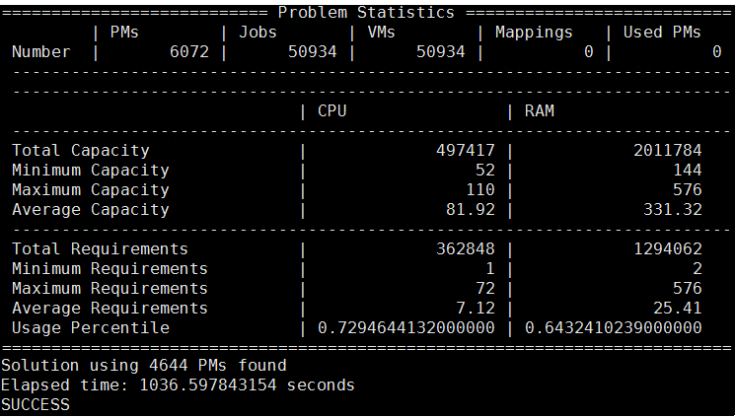
最优化方案（理想情况）

Slide 66
降本
可节约成本=~30.75%

Slide 67
根因分析
规格不按比例齐整
节点上线有时间线
其他调度参数
指定节点
Tag
亲和性, HG
时序请求无法最优
请求有先有后
删除+创建

Slide 68
解决方法
节点分类
空闲机器
满载机器
偏科机器
迁移计划➔再平衡，利用率优先
调度
效率
目标

Slide 69
节点如何，为什么分类
（饱和，过载）
（平衡）
（偏科）
模型控制
基于资源利用分布对节点建模
通过资源分布划分节点类型
根据节点类型，判定节点迁移状态、迁移调度

Slide 70
物理意义
RRA: Resource Reserved Area, CDEFGH
应对负载突增
保证SLA
ETA: Equilibrium Tolerance Area, AOBHGF
合理利用率
Area I & Area II: IA, IIA
不平衡区域
Dimension Rate

Slide 71
不平衡节点
为空
实例迁出
资源预留、计算和节点分类
低利用率节点集空
实例迁出
平衡
节点
放入候选节点集
待迁VM集合空
超载
节点
候选节点集为空
参考流程：
机器划分
超载
不/平衡(ETA)
低利用率
空闲
最终目标状态
低利用率节点为空
不平衡节点为空
动态调整
候选机器集合
动态实例集合
选出迁出
实例
开启新机器
不平衡
节点
放入候选节点集
ETA节点
迁入实例
空闲
节点
放入低利用率节点集
distance(P)
节点
迁入实例
实例迁移到低利用率节点集

Slide 72
应用场景
动态备机遴选
去掉常规备机方案
664 + 21 + 58 + 44
近1万/天
增加售卖
预选目标机
支持运维迁移计划
增加可售卖
去碎片化
预测性维护
兼顾资源利用

Slide 73
深入方向
考虑
能耗（Energy consumption），也是需要钱的
和利用率相关

Slide 74
预测性维护
事后维护影响SLA
代价大
临时性
缺乏优化目标
事前维护
日常Routine
保护SLA

Slide 75
问题
连续出现节点故障
无法做到故障避免
影响业务连续性

Slide 76
现状
按时间统计故障机分布
按时间统计影响实例分布

Slide 77
框架
根因分析/决策支持
故障避免与恢复
故障检测
故障预测
监控系统
集群管理系统

Slide 78
数据
数据集
正例
收集线上迄今故障节点和故障时间点
以故障点为终止时间往前搜集一周监控指标
Cpu，Mem，Network，Disk
历史原因可能采样点比较大
反例
整理中同物理型号和位置节点
近期无故障节点
时间窗口对应
分离出训练集和测试集

Slide 79
方法
指标数据滑动窗口
节点指标分别训练预测
CNN-LSTM
未来的各项指标值
基于历史数据训练分类器
PCA + SVM
通过指标判定故障还是非故障
联合所有预测数据，过分类器
预测故障

Slide 80
提升空间

Slide 81
启发式资源管理
现状分析
没有全局目标优化
场景定制策略
问题
不知道调度得如何
不知道该如何调度

Slide 82
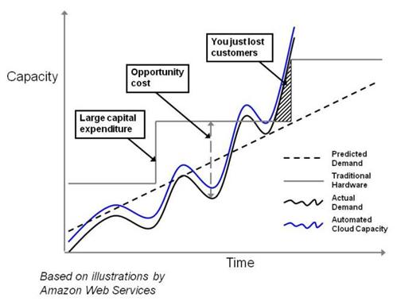
容量 vs. 利用率曲线

Slide 83
优化
Dimension extension
Power consumption
Resource wastage
Server loads
Inter-VM
Storage/Network traffic

Slide 84
Common
通过提高利用率来超卖; 而不是通过超卖来提高利用率
超卖只是预期，而不是事实; 事实只有一个，就是资源利用率
性能隔离的代价、影响
Block I/O scheduler
Device Driver
Keywords
Throttle victim

Slide 85
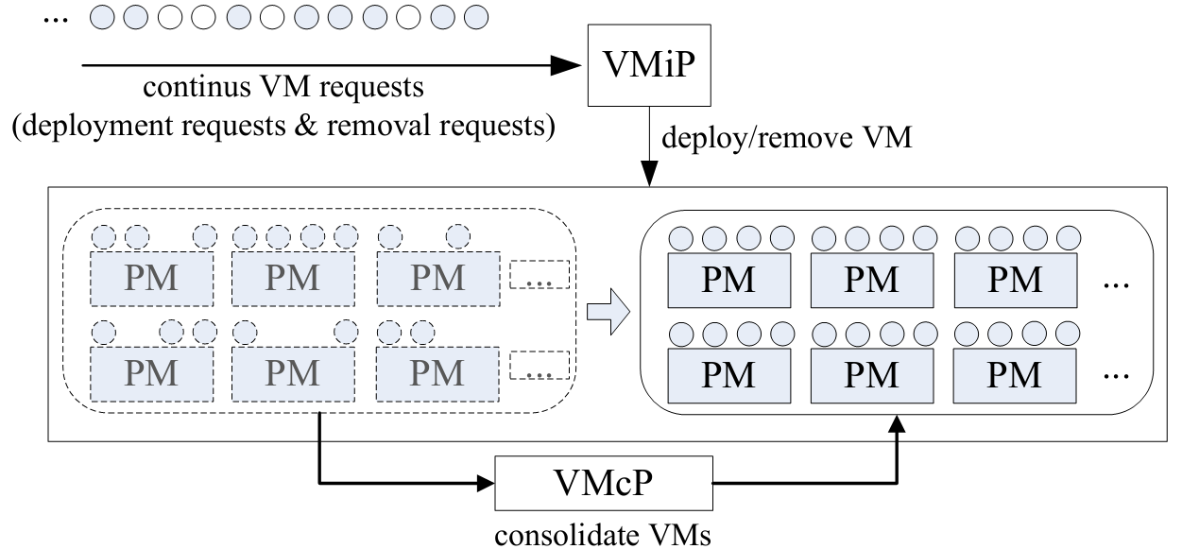
回顾资源调度
两个场景：连续请求（incremental）, 动态调整(consolidate)

Slide 86
Vector
元素 | 规格 | 多维资源 | 使用率 | 下限 | 已用 | 可用 | 预测 | 上限 | 状态
实例 | 部分资源 | 全部资源维度 | 实例指标 | 基准性能 | 实际消耗 | 空闲 | 基于历史 | 规格 | 可调度、需调整、优先级、抢占
节点 | 机型 | +机器属性 | 节点指标 | 预留 | +实际消耗 | +空闲 | 基于历史 | 规格 | 空闲、平衡、过载、能耗
集群 | 机型集合 | +集群属性 | 聚合指标 | 备机 | +实际消耗 | +空闲 | 聚合预测 | 聚合 规格 | 浪费、 能耗、 水位、 库存、 备机
启发式
多目标优化
原生支持批量

Slide 87
Vector应用
调度
节点打分，启发规则
节点状态，资源不/紧张
维度稀缺，不/可压缩
原生支持超卖&抢占&优先级
评估
集群状态（指标）
资源浪费、闲置成本、平衡状态
负载，与CPU利用率正相关

Slide 88
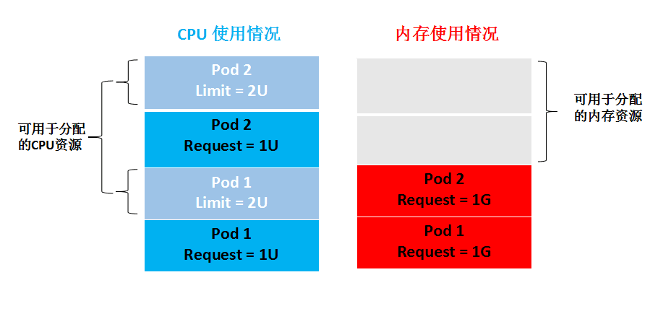
参考K8s调度QoS模型
（CPU Requst,CPU Limit,Memory Requst, Memory Limit）= (1U, 2U, 1G,1G)

Slide 89
原理分析
资源维度三元表达
Request (可调度)&Limit(后限制)&Usage(实际值)
资源空闲时
节点上利用率低
发挥Request=0的作用
资源紧张时，包括真/假紧张
抢占，节点上的总资源 < 所有实例Limit的总和
可压缩资源(CPU), 按照Request的比例分占CPU调度时间片
不可压缩资源(Mem), 利用优先级高低驱逐(迁移)实例
优先搞走Request=Limit=0
其次搞走0<Request<Limit<Infinity
保留0<Request=Limit, 除非节点剩余资源未达剩余资源的要求
极限情况，资源紧缺处理，真紧张
不可压缩资源抢占的资源回收策略
SLA保证，突发预留

Slide 90
直接映射
RoadMap | Jdcloud | kubernetes | rms调度
现状 所有CPU模式 所有规格类型 CpuAllocRatio | Flavor(cpu) | 0 < Request(cpu) = Limit(cpu) | Bin packing
 | VmAlloc(cpu) | Request(cpu) = Limit(cpu)
 | HostAvail(cpu) | HostAvail(cpu)
基于利用率 ①②③ +MixMode | PredictVmUtil(cpu) | Request(cpu) | Bin packing
 | Flavor(cpu) | Limit(cpu)
 | HostAvail(cpu) | HostAvail(cpu)
基于Vector ①②③ +MixMode | PredictVmUtil(cpu) | Request(cpu) | Bin packing decreasing (BPD)
 | Flavor(cpu) | Limit(cpu)
 | HostAvail(cpu) | HostAvail(cpu)

Slide 91
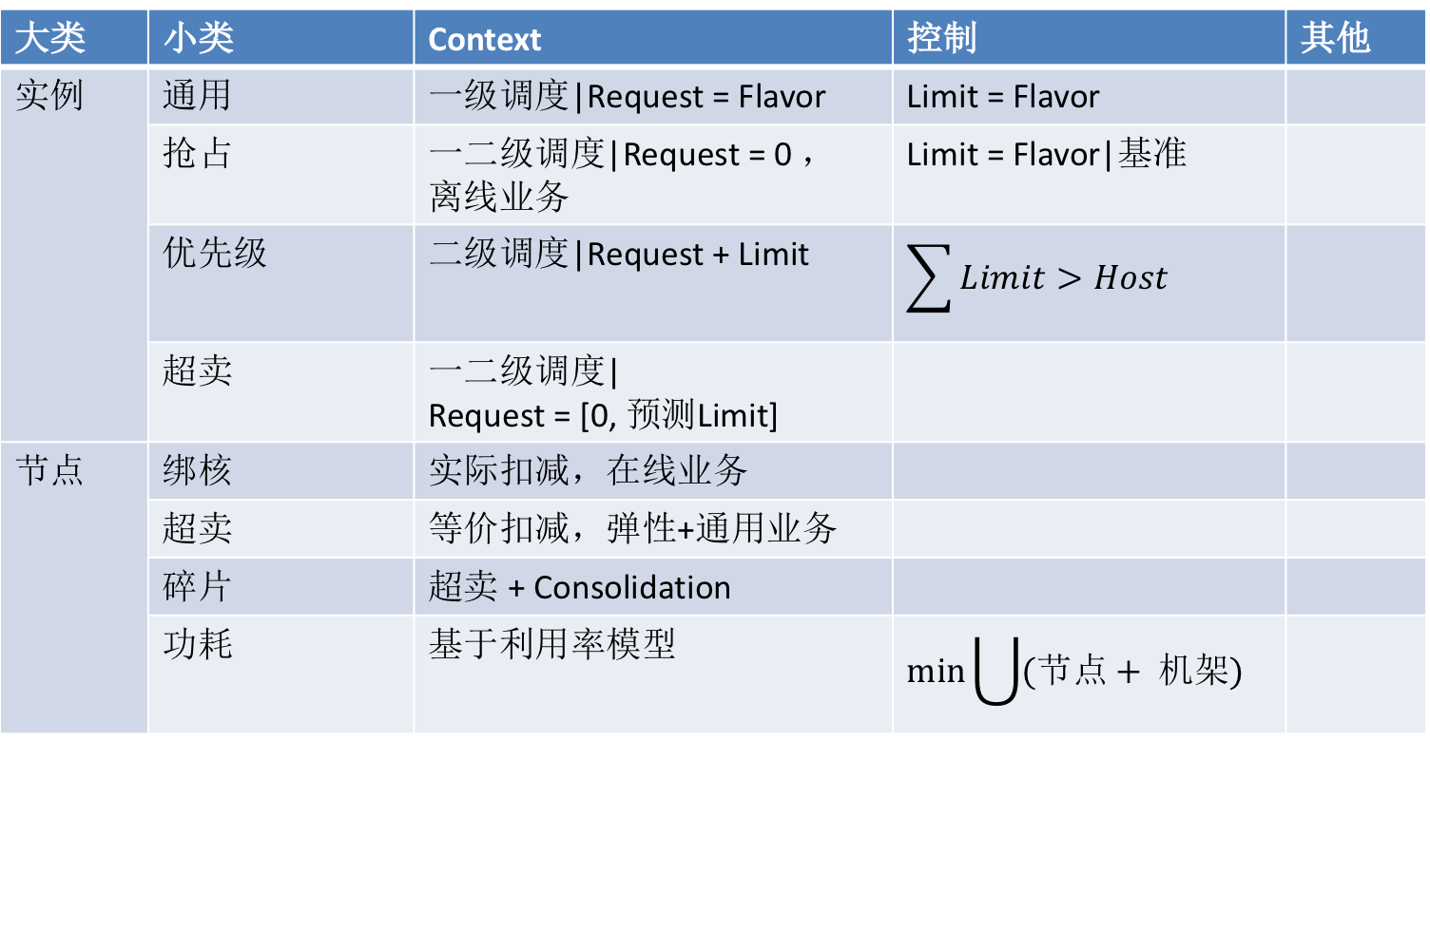
复用策略
大类 | 小类 | Context | 控制 | 其他
实例 | 通用 | 一级调度|Request = Flavor | Limit = Flavor
 | 抢占 | 一二级调度|Request = 0 ， 离线业务 | Limit = Flavor|基准
 | 优先级 | 二级调度|Request + Limit | $$\sum{Limit}>Host$$
 | 超卖 | 一二级调度| Request = [0, 预测Limit]
节点 | 绑核 | 实际扣减，在线业务
 | 超卖 | 等价扣减，弹性+通用业务
 | 碎片 | 超卖 + Consolidation
 | 功耗 | 基于利用率模型 | $$\min_{}{\bigcup{(节点+ 机架)}}$$

Slide 92
架构目标
Scheduler Framework
轻量化, Framework Core@RMS
组件化; 接口化,
内置默认调度
所有策略插件化
抢占&预占&突发&驱逐
可配置，可热扩展
标签计算
BF
Topo key

Slide 93
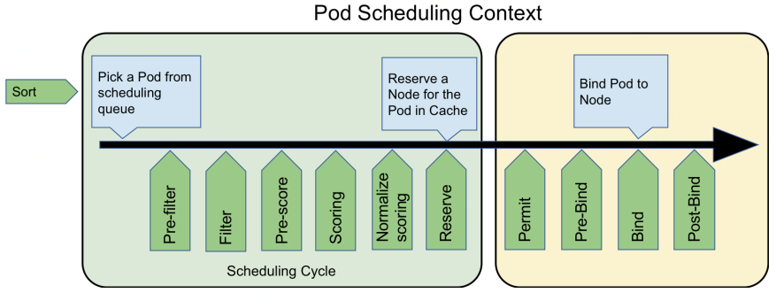
框架
分配调度上下文
连续资源分配请求
缓存中分配
入库持久化
调度周期
绑定周期
栏目 | 备注
时间窗口 | 两个周期：调度周期（充分利用缓存数据）、绑定周期（利用状态数据、持久化）
阶段 | 预选+优选+绑定
Qos | Request + Usage + Limit (涉及驱逐/GC策略，节点超卖策略，)

Slide 94
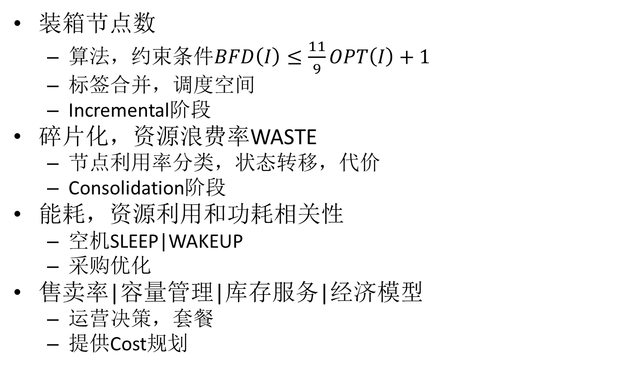
量化目标
装箱节点数
算法，约束条件$BFD\left(I\right)≤\frac{11}{9}OPT\left(I\right)+1$
标签合并，调度空间
Incremental阶段
碎片化，资源浪费率WASTE
节点利用率分类，状态转移，代价
Consolidation阶段
能耗，资源利用和功耗相关性
空机SLEEP|WAKEUP
采购优化
售卖率|容量管理|库存服务|经济模型
运营决策，套餐
提供Cost规划

Slide 95
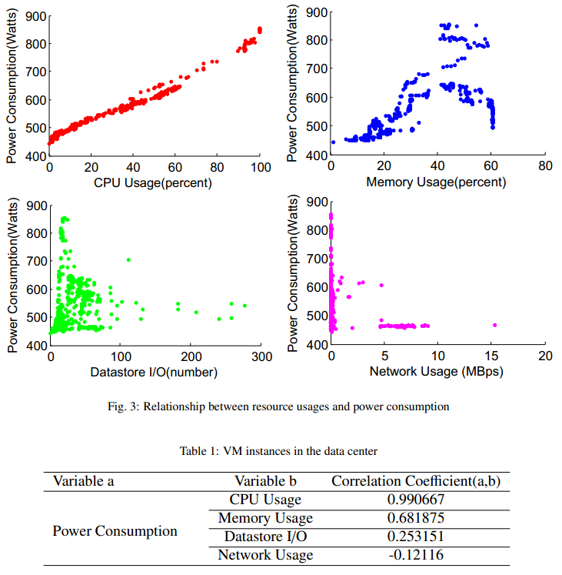
功耗
相关性结论[1]
CPU与能耗高度正相关
网络与能耗无关
磁盘，内存相关性偏弱
资源利用和能耗
相关因子

Slide 96
功耗-约束
机架因素
最大4400W，装机限定4100W
供电额度
单机无限制，受限于机架
GPU
单Rack最多三台
四代机
稍有增加，忽略同普通2U服务器
TOR拓扑
不是瓶颈，目前单Rack单Tor

Slide 97
实际线上功率分布
峰值功率范围 | 台数 | 总台数 | 占比
>500 | 104 | 5822 | 1.79%
400<W<500 | 840 | 5822 | 14.43%
300<W<400 | 2178 | 5822 | 37.41%
200<W<300 | 2524 | 5822 | 43.35%
0<W<200 | 14 | 5822 | 0.24%
0 | 162 | 5822 | 2.78%
线上仍然存在挑战功率约束的情况！
调度需要考虑！

Slide 98
引申1-优化Rack上机器放置
多少台物理机在一个Rack上
可盈利最大
功耗，机柜，满足限定
通过控制利用率实现
节省机柜？

Slide 99
引申2-调度感知功耗
调度通过利用率影响功率
通过功率优化Cost模型
首要目标是Cover成本

Slide 100

相关性结论
Idle机器耗能 = 70% * Full机器耗能
Sleep状态
能耗(cpu利用率)：
功率：$P\left(u\right)= k·P_{max}+(1−k)∙P_{max}∙u$
能耗$： E= \int_{t_{0}}^{t_{1}}{P\left(u\left(t\right)\right)dt}$
节点&实例Cpu利用率
Share, Set和Mix是统一的
规格系数为权重
绑核和时间片计量上是统一的
所有量化都统一到利用率及其预测上

Slide 101
可观测目标
可扩展
架构
可度量
量化目标中的衍生指标
可评估
包含衍生指标的统计分析
其他
无侵入性，灵活

Slide 102
Inter-VM Isolation

Slide 103
实现
Scheduler Framework
提供插件化和默认调度（兼容）
多目标优化
Best effort
最大化利用率
最小化浪费
最小化能耗
Tradeoff
效能提升优先，一级调度
隔离性兼顾，二级调度
SLA约束，二级调度
IDC约束，一二级调度

Slide 104
多目标
Kubernetes
标定插件
标定权重
Normalize为优先级得分
无法最终实现多目标

Slide 105
多限制

Slide 106
回顾实例性能下降
带宽
不够用或者被其他程序抢占拉取网页必然慢
Cpu
满载时候必然表现的很慢
内存
满到一定程度，或者释放了重新加载也会表现慢
硬盘
读取队列排满了你还想访问也必然得排队
其他因素
主机内安全监测软件，主机外安全过滤软硬件，防火墙，路由器，交换机负载等等很多

Slide 107
参考
[1] Virtual machine consolidated placement based on multi-objective biogeography-based optimization
[2] https://blog.cloudera.com/yunikorn-a-universal-resources-scheduler/

Slide 108
算法
Vector bin packing
NP-hard
Greedy-algorithm
Worse fit & Best fit
First fit decreasing (FFD)
FFD heuristics
Best fit decreasing (BFD)
BFD heuristics

Slide 109
Backup
Kubernetes Scheduler

Slide 119
问题
Label 划分资源池
不利于资源利用率
调度性能
Qps
成功率 (race condition)
批量 (dp)

Slide 120



现状

Slide 121
Our现状

Slide 122


节点&实例
10.217.35.88
2021-01-20 14:27:43 - 2021-01-20 14:32:43
Notes:
i-zg7l9bs3mf|g.n2.large
i-7n345sywim|c.n2.xlarge
i-uqmi1k87gq|c.n2.large
i-fx4mvsycow|c.n2.xlarge
i-09mnv9uiju|c.c2.large
i-57bfupdns0|c.n2.xlarge
i-77dqm7dyph|g.n2.2xlarge
i-r3zxvcb95z|c.n2.xlarge
i-j8mr1w2tqm|g.n2.medium
i-rul8xuniqh|g.n2.xlarge
i-e180y4gl3s|c.n2.xlarge
i-iwa93w60s3|c.n2.xlarge
i-18c109qsx9|c.n2.xlarge
i-0wt7gkumiq|c.n2.xlarge
i-d2aytdu16k|c.n2.xlarge
i-egwt92d5ok|c.n2.xlarge
i-rtp6knj9np|c.n2.xlarge
i-6dtdntq4sl|g.n2.medium
i-b3oc3w8dlc|g.n2.medium
i-fukjbbow8d|g.n2.medium
i-9vfligkvxs|g.n2.medium
i-hzudsnlhn6|g.n2.medium
i-gmjzhe1cyi|g.n2.medium
i-vtqb6skyf3|g.n2.medium
i-vhqbz9h8r8|g.n2.medium
i-xb1pqdqguw|g.n2.medium
i-910ju1jhdd|g.n2.large

Slide 123






























物理机：10.217.35.88
时间段：2021-01-20 14:27:43 - 2021-01-20 14:32:43
资 源：已全部售卖
物理机：
实例：
Notes:
i-zg7l9bs3mf
i-7n345sywim
i-uqmi1k87gq
i-fx4mvsycow
i-09mnv9uiju
i-57bfupdns0
i-77dqm7dyph
i-r3zxvcb95z
i-j8mr1w2tqm
i-rul8xuniqh
i-e180y4gl3s
i-iwa93w60s3
i-18c109qsx9
i-0wt7gkumiq
i-d2aytdu16k
i-egwt92d5ok
i-rtp6knj9np
i-6dtdntq4sl
i-b3oc3w8dlc
i-fukjbbow8d
i-9vfligkvxs
i-hzudsnlhn6
i-gmjzhe1cyi
i-vtqb6skyf3
i-vhqbz9h8r8
i-xb1pqdqguw
i-910ju1jhdd

Slide 124
Proposal
Xxxx is a prediction engine that foresees future resource usage of cluster from the cloud layer down to the instance level. We use machine learning technology to provide intelligence that enables dynamic scaling and scheduling of your instances - effectively making us the “brain” of cluster resource orchestration. By providing full foresight of resource availability, demand, health, impact and SLA, we enable cloud strategies that involve changing provisioned resources in real time.

Slide 125

Compute
orchestration

Slide 126


Slide 127
Datahub
0. once cycle of sending job with granularity_{j} is coming, start job sending process
1. get last prediction point of target to get model ID if target not found in model map. However, if target is found in model map, use newMId as model ID to query predict series in later step.
Prediction (granularity_{j}) | (mid₁, pid_{k}, pval_{n})
1
2. use model id from step 1 to get prediction series
now
2
time
3. query metric of target with same time range of prediction series from step 2
(mid₁, pid₁, pval₁)
(mid₁, pid₂, pval₃)
(mid₁, pid_{k}, pval_{n})
(mid₁, pid_{k+1}, pval_{n+2})
3
(mid₁, pid₁, pval₂)
…….…
(mid₁, pid_{k}, pval_{n+1})
…….…
5. If evaluation calculated from step 4 greater than threshold we defined or there are no fresh predict found, check model map
5.1 if no record found in model map, then send model job to queue and add new record in model map
5.2 if record found in model, do not send model job again
AI dispatcher
4
time | t₁ | t₂ | t₃ | … | t_{n}
metrics | mval₁ | mval₂ | mval₃ | … | mval_{n}
Prediction (granularity_{j}) | (mid₁, pid₁, pval₁) | (mid₁, pid₁, pval₂) | (mid₁, pid₂, pval₃) | … | (mid₁, pid_{k}, pval_{n})
5
Queue
6
6. Send predict job of the target directly without any calculation
4. Use metrics and predictions series from step 2 and 3 to calculate evaluation (MAPE or RMSE)
mid: model id
pid: predict id
mval: metric value
pval: predict value
9
model map
8
9. Update newMId in model map when receive model complete job from queue
{
POD: {
30s: {
“ns1/name1”: {
timestamp: xx,
newMId: yy
}
}
}
}
8. Once model job is done, send complete job to notify AI dispatcher and a new predict job to use new model to predict
7
7. AI agent consume model and predict jobs from queue
AI Agent

Slide 128


Slide 129


Slide 130


Slide 131


Slide 132


Slide 133
参考
https://pkg.go.dev/github.com/containers-ai/alameda

Slide 134
参考
https://github.com/umbertogriffo/Predictive-Maintenance-using-LSTM
https://github.com/AICoE/prometheus-anomaly-detector
https://github.com/nfrumkin/forecast-prometheus
https://www.slideshare.net/GeorgOettl/analyze-prometheus-metrics-like-a-data-scientist
https://www.ericsson.com/en/blog/2019/6/automated-fault-management-machine-learning
https://github.com/VictoriaMetrics/VictoriaMetrics
https://github.com/nfrumkin/forecast-prometheus
《Distributed Systems Observability》
https://dbaplus.cn/news-134-3008-1.html
https://mc.ai/review-of-fault-management-with-machine-learning-techniques/
https://medium.com/@prasad.kumkar/review-of-fault-management-with-machine-learning-techniques-5d603fbbfef5
https://next.redhat.com/2019/11/18/prometheus-anomaly-detection/

